Slide 1
Weekly Report
2020.02.12
Hongsik Kim
Mobile & Network Intelligence Laboratory

Slide 2
WPCN: Simulation (using Vanilla Deep Neural Network)
WPCN Simulation 소개
WPCN Simulation 실험 및 그 결과

Slide 3
Current Status
주간 진행 사항
Vanilla Deep Neural Network를 이용한 WPCN 시뮬레이션 구현 및 실험

Slide 4
WPCN Simulation
목적: HAP과 Wireless Device들이 있는 상황에서, Sum of throughput 또는 common throughput의 값이 최대가 되는 HAP의 위치와 충전 시간을 찾음
Deep Q-learning 강화학습이 아닌 Vanilla Deep Neural Network를 이용함

Slide 5
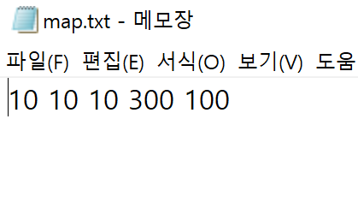
WPCN Simulation
맵 구성 (map.txt 파일에서 configuration)
map.txt 파일의 구성:
(맵 세로길이) (맵 가로길이) (wireless device의 개수) (train map의 개수) (test map의 개수)
예를 들어 ‘15 15 10 2000 500’의 경우 15x15 크기의 map에 10개의 wireless device가 있고, train map은 2000개, test map은 500개라는 의미임
실제 configuration:
Map size | 10x10
# of wireless devices | 10
Training maps | 300
Test maps | 100

Slide 6
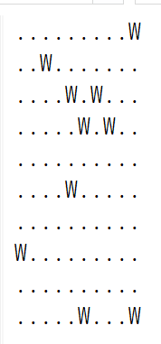
WPCN Simulation
입력값
텍스트 파일 형태의 map (‘W’: wireless device, ‘.’: 공간) 에서 ‘W’는 -1로, ‘.’은 0으로 치환한 Size * Size 행렬을 생성함
그 행렬을 Neural Network의 입력값으로 함
0 | 0 | 0 | 0 | 0 | 0 | 0 | 0 | 0 | -1
0 | 0 | -1 | 0 | 0 | 0 | 0 | 0 | 0 | 0
0 | 0 | 0 | 0 | -1 | 0 | -1 | 0 | 0 | 0
0 | 0 | 0 | 0 | 0 | -1 | 0 | -1 | 0 | 0
0 | 0 | 0 | 0 | 0 | 0 | 0 | 0 | 0 | 0
0 | 0 | 0 | 0 | -1 | 0 | 0 | 0 | 0 | 0
0 | 0 | 0 | 0 | 0 | 0 | 0 | 0 | 0 | 0
-1 | 0 | 0 | 0 | 0 | 0 | 0 | 0 | 0 | 0
0 | 0 | 0 | 0 | 0 | 0 | 0 | 0 | 0 | 0
0 | 0 | 0 | 0 | 0 | -1 | 0 | 0 | 0 | -1
텍스트 파일 형태의 map
Size * Size 행렬

Slide 7
WPCN Simulation
출력값
Throughput이 최대가 되는 HAP의 x, y 좌표 (정수), 전체 시간에 대한 HAP의 할당 시간의 비율을 찾아서 출력값으로 함
X=5
0 | 0 | 0 | 0 | 0 | 0 | 0 | 0 | 0 | -1
0 | 0 | -1 | 0 | 0 | 0 | 0 | 0 | 0 | 0
0 | 0 | 0 | 0 | -1 | 0 | -1 | 0 | 0 | 0
0 | 0 | 0 | 0 | 0 | -1 | 0 | -1 | 0 | 0
0 | 0 | 0 | 0 | 0 | 0 | 0 | 0 | 0 | 0
0 | 0 | 0 | 0 | -1 | 0 | 0 | 0 | 0 | 0
0 | 0 | 0 | 0 | 0 | 0 | 0 | 0 | 0 | 0
-1 | 0 | 0 | 0 | 0 | 0 | 0 | 0 | 0 | 0
0 | 0 | 0 | 0 | 0 | 0 | 0 | 0 | 0 | 0
0 | 0 | 0 | 0 | 0 | -1 | 0 | 0 | 0 | -1
X=5
Y=4
30%
30%
HAP
Y=4
출력값
Size * Size 행렬

Slide 8
WPCN Simulation
출력값
Throughput이 최대가 되는 HAP의 x, y 좌표 (정수), 전체 시간에 대한 HAP의 할당 시간의 비율을 찾아서 출력값으로 함
Sum-Throughput Maximization | Common Throughput Maximization
각 wireless device의 throughput의 합 | 각 wireless device의 throughput의 최솟값
각 Wireless Device의 Throughput 계산 방법:
$$\frac{(해당 wireless device 에 할당된 시간)×{(map의 가로 또는 세로 길이)}^{2}}{{\left(HAP과 해당 wireless device 간의 거리\right)}^{2}}$$

Slide 9
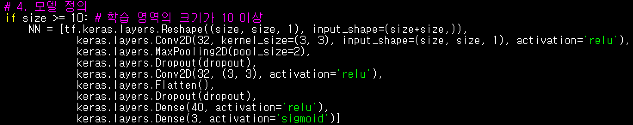
WPCN Simulation
Neural Network의 구성
입력값 10x10, 출력값 3이므로 CNN을 이용함
입력
출력
Dropout
Dropout
10x10 CNN
3x3 Conv
Max Pool
3x3 Conv
Flatten
Dense(40)
Dense(3)

Slide 10
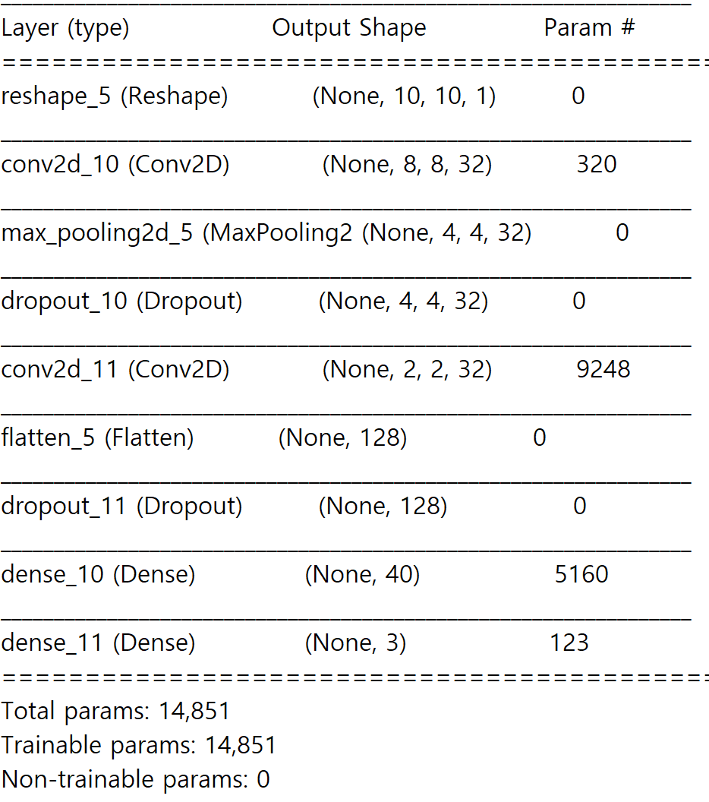
WPCN Simulation
Neural Network의 구성
입력값 10x10, 출력값 3이므로 CNN을 이용함
입력
출력

Slide 11
WPCN Simulation Experiment
Configuration
Metric:
Map size | 10x10
# of wireless devices | 10
Training maps | 300
Test maps | 100
$$\frac{\sum{(각 map을 입력받아서 나온 출력값에 의한 해당 map의 throughput)}}{\sum{(각 map의 HAP 배치 및 할당 시간에 따른 실제 throughput의 최댓값)}}×100(\%)$$

Slide 12
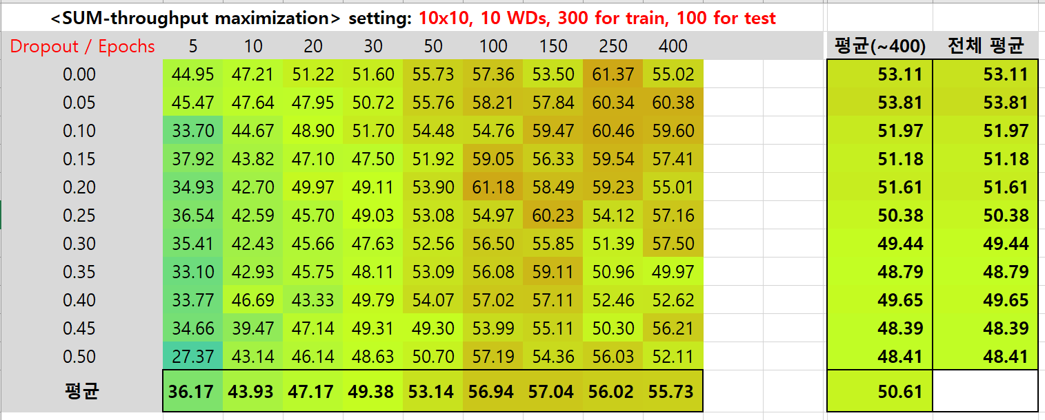
WPCN Simulation Experiment
실험 결과 (Sum Throughput Maximization)
평균 50.61 %

Slide 13
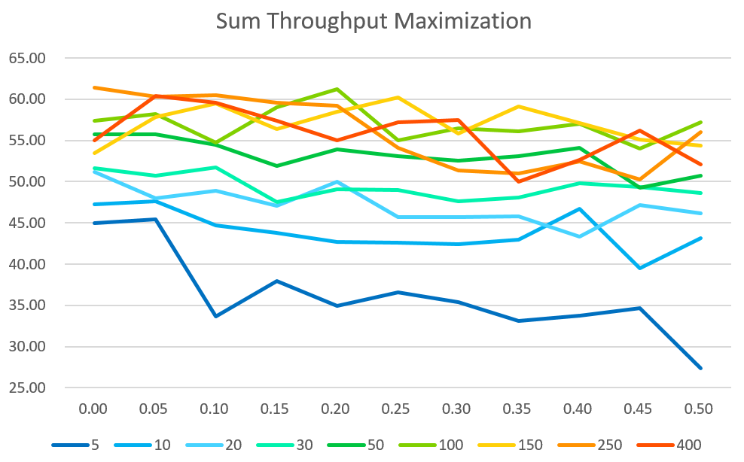
WPCN Simulation Experiment
실험 결과 (Sum Throughput Maximization)

Slide 14
WPCN Simulation Experiment
실험 결과 (Sum Throughput Maximization) 분석
전반적으로 Epoch가 증가할수록 Metric의 평균값이 증가하지만, 150 Epoch를 초과하는 경우 감소하는 추세임
전반적으로 Dropout이 증가할수록 Metric의 평균값이 감소하는 추세임
Epoch가 증가할수록 Metric의 값이 최대가 되는 Dropout은 증가하는 추세임

Slide 15
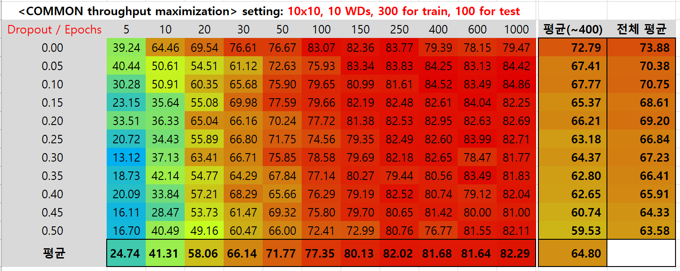
WPCN Simulation Experiment
실험 결과 (Common Throughput Maximization)
평균 64.80 %

Slide 16
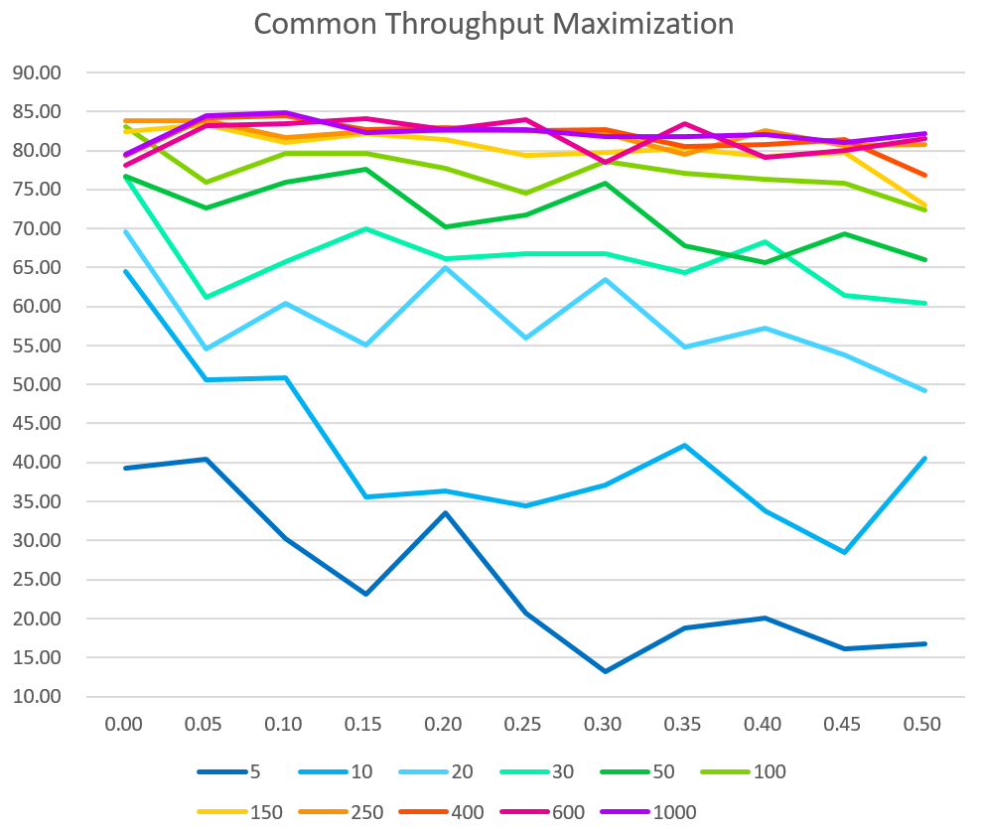
WPCN Simulation Experiment
실험 결과 (Common Throughput Maximization)

Slide 17
WPCN Simulation Experiment
실험 결과 (Common Throughput Maximization) 분석
전반적으로 Epoch가 증가할수록 Metric의 평균값이 증가하는 추세임
Sum Throughput Maximization에서와 같이, 전반적으로 Dropout이 증가할수록 Metric의 평균값이 감소하는 추세임
Sum Throughput Maximization에서와 같이, Epoch가 증가할수록 Metric의 값이 최대가 되는 Dropout은 증가하는 추세임

Slide 18
WPCN Simulation Experiment
실험 결과 (Sum-, Common- 간) 분석
Epoch가 10 이상인 경우 Common Throughput Maximization의 Metric의 값이 Sum Throughput Maximization에서의 그것보다 큼
Epoch가 10 미만인 경우 그 반대의 경향을 보임

Slide 19
Github
https://github.com/WannaBeSuperteur/2020/tree/master/WPCN

